Slide 1
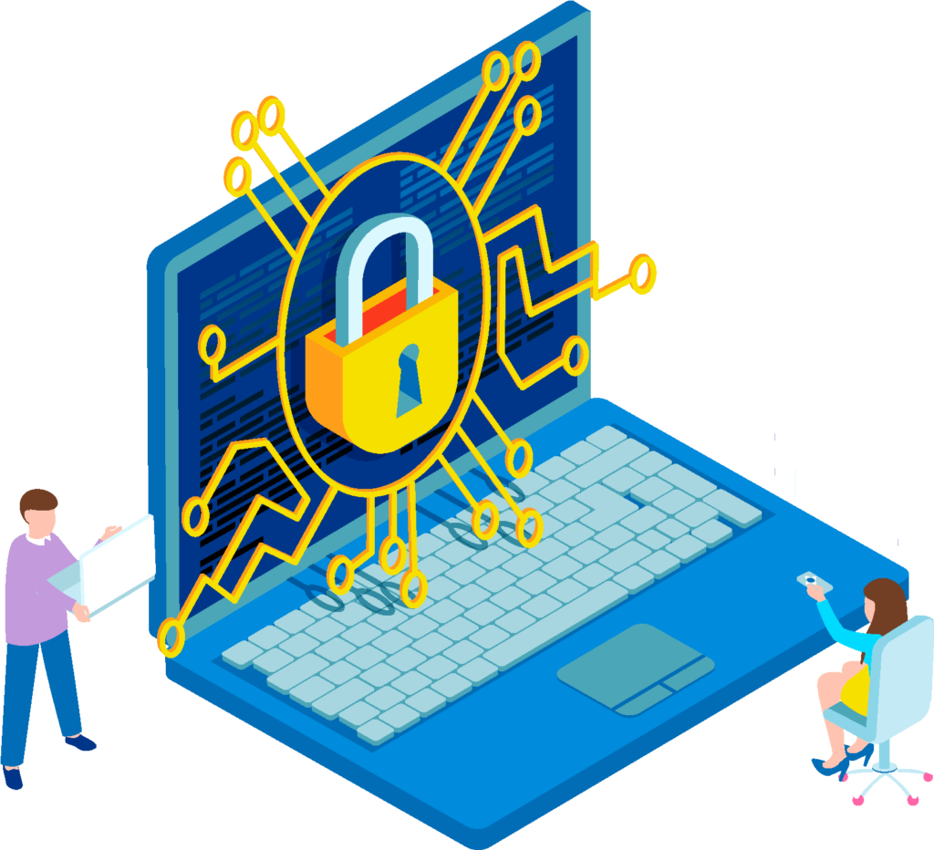
Ψηφιακή ασφάλεια - Ψηφιακή ταυτότητα και ψηφιακό αποτύπωμα
Οικοδόμηση ψηφιακής ανθεκτικότητας από την κατασκευή της ψηφιακής ευημερίας και την ασφάλεια προσβάσιμες σε όλους 2022-2-SK01-KA220-ADU-000096888

Slide 2
Υποενότητα 1: Ψηφιακή ταυτότητα και ψηφιακό αποτύπωμα
ΠΕΡΙΕΧΟΜΕΝΟ
Εισαγωγή
Ψηφιακή ταυτότητα
Ψηφιακό αποτύπωμα
Βέλτιστες πρακτικές για την προστασία της ψηφιακής ταυτότητας και του ψηφιακού αποτυπώματος

Slide 3
Εισαγωγή
Ο σημερινός κόσμος χαρακτηρίζεται από μια τεράστια αύξηση της ψηφιοποίησης σε όλους τους τομείς της ζωής μας - όλο και περισσότερες υπηρεσίες και συναλλαγές μεταφέρονται στο διαδίκτυο.
Οι παραδοσιακές υπηρεσίες που απαιτούσαν προσωπική παρουσία μετατρέπονται σε ψηφιακή μορφή και "μεταφέρονται" στο διαδικτυακό περιβάλλον.
Γίνονται πιο προσιτές και παρέχουν στα άτομα νέα, χρονικά και γεωγραφικά απεριόριστη πρόσβαση σε πληροφορίες, προσωπική ανάπτυξη, εκπαίδευση, επικοινωνία και κοινωνική αλληλεπίδραση, συνεργασία κ.λπ.
Η πρόσβαση ενός ατόμου σε αυτές τις υπηρεσίες απαιτεί ψηφιακή ταυτότητα που είναι ανάλογη με τη φυσική του ταυτότητα στον πραγματικό κόσμο.
Η ψηφιακή μας παρουσία και οι δραστηριότητές μας αφήνουν το ψηφιακό μας αποτύπωμα στον διαδικτυακό κόσμο με τη μορφή διαφόρων πληροφοριών.

Slide 4
Ψηφιακή ταυτότητα - ορισμός
Η ψηφιακή ταυτότητα είναι η ψηφιακή εκδοχή της αναλογικής ταυτότητας ενός ατόμου.
Μια ψηφιακή ταυτότητα ορίζεται συνήθως ως μια σχέση ένα προς ένα μεταξύ ενός ανθρώπου και της ψηφιακής του παρουσίας.
Μια ψηφιακή παρουσία μπορεί να αποτελείται από πολλαπλούς λογαριασμούς, διαπιστευτήρια και δικαιώματα που σχετίζονται με ένα άτομο.
Ψηφιακή ταυτότητα είναι η επιγραμμική αναπαράσταση ενός προσώπου, οργανισμού ή οντότητας.
Αποτελείται από όλα τα συνδεδεμένα ψηφιακά δεδομένα και πληροφορίες, όπως όνομα, διεύθυνση ηλεκτρονικού ταχυδρομείου, προφίλ στα μέσα κοινωνικής δικτύωσης και διαδικτυακή συμπεριφορά.
Ψηφιακή ταυτότητα είναι όλες οι ψηφιακές πληροφορίες που χρησιμοποιούνται για την απόδειξη της ταυτότητας ενός ατόμου στο διαδίκτυο και που επιτρέπουν στους χρήστες να αλληλεπιδρούν και να πραγματοποιούν συναλλαγές στον εικονικό κόσμο.
Οι πληροφορίες αυτές δεν μπορούν να μεταφερθούν και να επαναχρησιμοποιηθούν.

Slide 5
Ψηφιακή ταυτότητα - γιατί είναι σημαντική;
Ο ψηφιακός μετασχηματισμός της κοινωνίας δημιουργεί ένα ισχυρό οικοσύστημα επιγραμμικών υπηρεσιών που βασίζονται στην ψηφιακή ταυτότητα.
Η ψηφιακή ταυτότητα διαδραματίζει θεμελιώδη ρόλο στην ψηφιακή οικονομία.
Οι ψηφιακές ταυτότητες είναι απαραίτητες για να διασφαλιστεί η εμπιστοσύνη των πολιτών στους παρόχους διαδικτυακών υπηρεσιών και αντίστροφα, καθώς και η ψηφιακή αλληλεπίδραση μεταξύ τους.
Συνδέεται στενά με την πραγματική ταυτότητα του ατόμου.
Περιέχει ευαίσθητες/προσωπικές πληροφορίες που μπορούν να κλαπούν και να χρησιμοποιηθούν καταχρηστικά για τη διάπραξη απάτης.
Επιτρέπει στα άτομα να "πάρουν τον έλεγχο" των διαδικτυακών τους δεδομένων.
Έχει τη δυνατότητα να χρησιμοποιηθεί οπουδήποτε στο μέλλον.
Αποτελεί βασικό στοιχείο για την οικοδόμηση της ψηφιακής ανθεκτικότητας και της ψηφιακής ασφάλειας ενός ατόμου στην ψηφιακή εποχή.

Slide 6
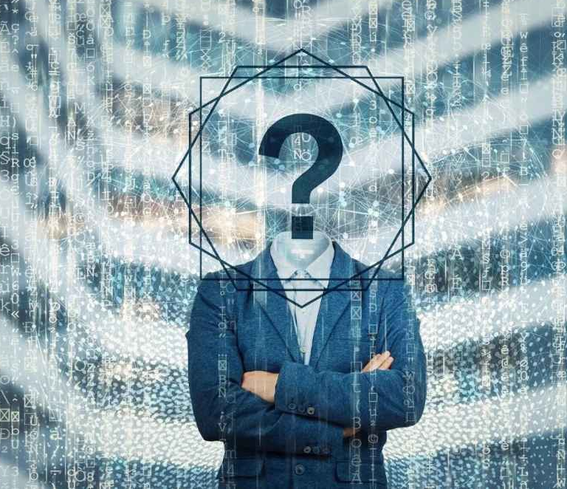
Συνιστώσες της ψηφιακής ταυτότητας
Προσωπικές πληροφορίες: ονοματεπώνυμο, ημερομηνία και τόπος γέννησης, οικογενειακή κατάσταση, δίπλωμα οδήγησης, επάγγελμα, τόπος εργασίας, αριθμός ταυτότητας, ηλεκτρονικό ταχυδρομείο, διεύθυνση IP κ.λπ.
Πιστοποιητικά χρήστη: συνδέσεις, κωδικοί πρόσβασης, προφίλ, μάρκες, βιομετρικά δεδομένα κ.λπ.
Χαρακτηριστικά της διαδικτυακής συμπεριφοράς και αλληλεπίδρασης του ατόμου: διαδικτυακή δραστηριότητα, αναρτήσεις, σχόλια, συναλλαγές, φωτογραφίες, βίντεο, ιστορικό περιήγησης, ερωτήματα αναζήτησης, παρουσία στα μέσα κοινωνικής δικτύωσης, μεταδεδομένα, γεωγραφική θέση κ.λπ.
Διπλό δεδομένο: ένα σκιώδες προφίλ που δημιουργείται από τα διάφορα κομμάτια της ψηφιακής ταυτότητας. Περιέχει μια ολοκληρωμένη καταγραφή των διαδικτυακών δραστηριοτήτων από διάφορες πηγές για τη δημιουργία μιας λεπτομερούς κατανόησης του κατόχου ψηφιακής ταυτότητας.

Slide 7
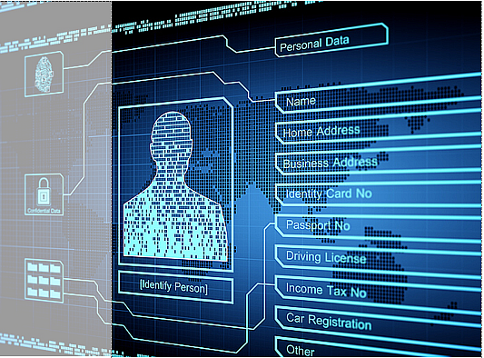
Πώς μπορούν να εκτεθούν οι πληροφορίες ψηφιακής ταυτότητας;
1. Οι συνειδητά εκτεθειμένες πληροφορίες ψηφιακής ταυτότητας είναι διαθέσιμες στο κοινό και δημοσιεύονται από το άτομο ή την πλατφόρμα (υπηρεσία) που χρησιμοποίησε.
Δημόσια κοινοποιούμενες πληροφορίες: όνομα, διεύθυνση, διεύθυνση ηλεκτρονικού ταχυδρομείου, φωτογραφία προφίλ, ονόματα χρηστών στα μέσα κοινωνικής δικτύωσης.
Επαγγελματικές πληροφορίες: όνομα εταιρείας, τίτλος εργασίας, εκπαίδευση, δημόσιο προφίλ σε ιστότοπους επαγγελματικής δικτύωσης (π.χ. LinkedIn).
Δημιουργικό περιεχόμενο: οτιδήποτε δημιουργήθηκε και μοιράστηκε στο διαδίκτυο από τον χρήστη (σχόλια, likes, φωτογραφίες, βίντεο).
Ενδιαφέροντα και απόψεις: δημόσιες αναρτήσεις σχετικά με χόμπι, κοινωνικούς σκοπούς ή αγαπημένες ταινίες.
Δέσμευση στο διαδίκτυο: ο τρόπος με τον οποίο ο χρήστης αλληλεπιδρά με τους άλλους στο διαδίκτυο, οι κοινότητες στις οποίες συμμετέχει.
Η κοινοποίηση αυτών των πληροφοριών στο διαδίκτυο μπορεί να αποτελέσει πρόθεση για την οικοδόμηση μιας ψηφιακής ταυτότητας.

Slide 8
Πώς μπορούν να εκτεθούν οι πληροφορίες ψηφιακής ταυτότητας;
2. Μη συνειδητά εκτεθειμένες πληροφορίες ψηφιακής ταυτότητας εξαιτίας ανεπιθύμητων δραστηριοτήτων που αποσκοπούν στη μη εξουσιοδοτημένη απόκτηση ψηφιακής ταυτότητας.
Χρήση δημόσιων δικτύων Wi-Fi ή μη ασφαλών ιστότοπων.
Παραβιάσεις δεδομένων από τρίτους (η παροχή δεδομένων αποτελεί συχνά μέρος της των όρων εγγραφής ή των γενικών όρων και προϋποθέσεων).
Απάτες στο Διαδίκτυο: phishing/pharming, απάτη μέσω ηλεκτρονικού ταχυδρομείου, deepfake βίντεο, φωνή και γραφικά.
Απροσεξία και λάθη των κατόχων ψηφιακών ταυτοτήτων: αδύναμοι κωδικοί πρόσβασης, χρήση του ίδιου κωδικού πρόσβασης για διαφορετικούς λογαριασμούς, κοινή χρήση τοποθεσίας ή γεωγραφικής σήμανσης, προσθήκη αγνώστων σε λογαριασμούς κοινωνικών μέσων, ανάγνωση μηνυμάτων spam, ψεύτικα SMS/κλήσεις κ.λπ.
Η κοινοποίηση αυτών των πληροφοριών στο διαδίκτυο γίνεται συχνά εν αγνοία του χρήστη.

Slide 9
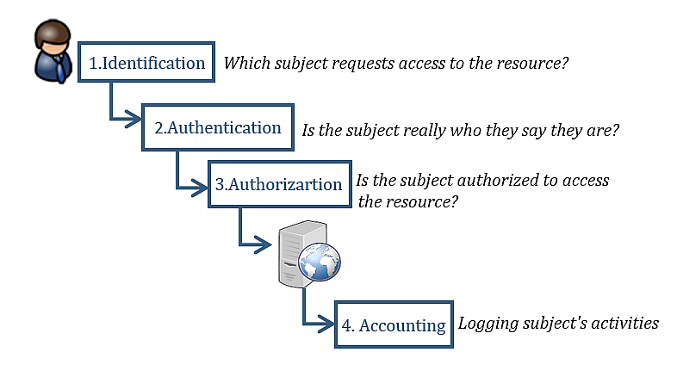
Έλεγχος πρόσβασης σε διαδικτυακές υπηρεσίες - βήματα
Η πρόσβαση στις επιγραμμικές υπηρεσίες εξαρτάται από τρία βασικά βήματα:
Η ταυτοποίηση είναι το βήμα κατά το οποίο ένας χρήστης αποδεικνύει την ταυτότητά του (όνομα χρήστη, σύνδεση, διεύθυνση ηλεκτρονικού ταχυδρομείου).
Η αυθεντικοποίηση απαιτεί από τον χρήστη να αποδείξει ότι εξακολουθεί να είναι το πρόσωπο που ισχυρίστηκε ότι είναι κατά τη διάρκεια της ταυτοποίησης (με τη χρήση κωδικών πρόσβασης, PIN, βιομετρικών στοιχείων,...).
Η εξουσιοδότηση καθορίζει σε ποιούς πόρους (π.χ. υπηρεσίες) έχει πρόσβαση ένας πιστοποιημένος χρήστη (με βάση τα δικαιώματα και τα προνόμια που του έχουν εκχωρηθεί).
Η ταυτοποίηση και ο έλεγχος ταυτότητας είναι τα πιο σημαντικά βήματα - βασίζονται στην παροχή μοναδικών δεδομένων ταυτοποίησης του χρήστη (μόνο ο χρήστης τα γνωρίζει)

Slide 10
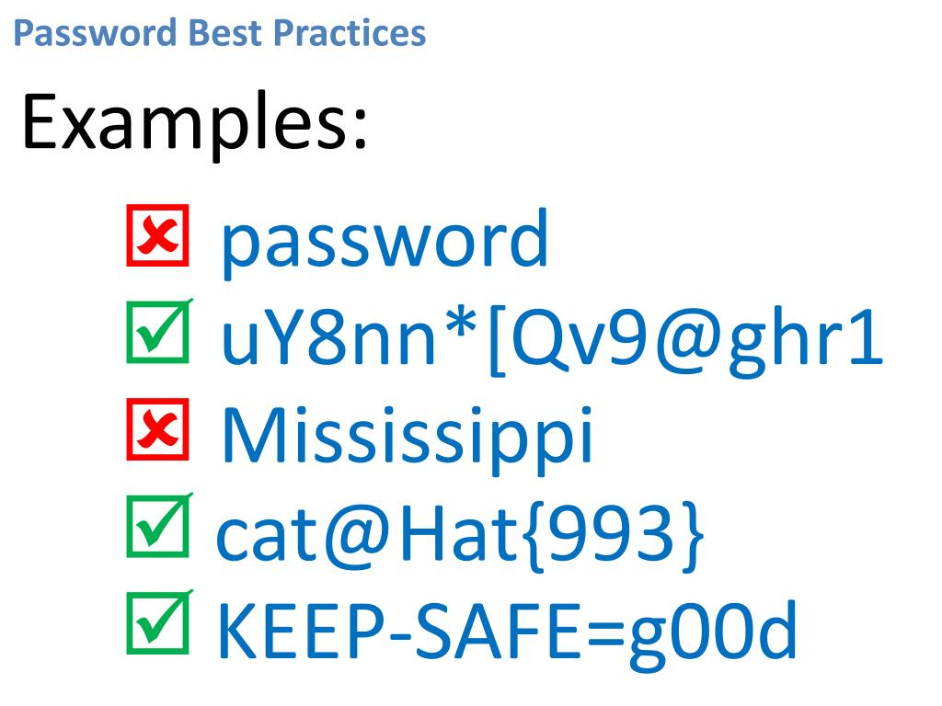
Μηχανισμοί ελέγχου ταυτότητας - κατηγορίες
Η αυθεντικοποίηση βασίζεται στην παροχή πρόσθετων πληροφοριών - διάφορα στοιχεία αυθεντικοποίησης που συμπληρώνουν την ταυτότητα του χρήστη και τα οποία γνωρίζει μόνο ο χρήστης:
Κάτι που γνωρίζετε: βασίζεται σε γνώσεις που πρέπει να γνωρίζει μόνο ο χρήστης (π.χ. κωδικοί πρόσβασης, PIN, ερωτήσεις ασφαλείας).
Κάτι που έχετε: βασίζεται στην κατοχή, όπου ο χρήστης κατέχει κάτι φυσικό ή ψηφιακό σύμβολο (σύμβολο ασφαλείας κινητού τηλεφώνου, έξυπνη κάρτα, κινητό τηλέφωνο).
Κάτι που είστε: βασίζεται σε στατικά βιομετρικά στοιχεία, δηλαδή σε μοναδικά φυσικά χαρακτηριστικά του χρήστη (π.χ. δακτυλικό αποτύπωμα, αναγνώριση προσώπου, σάρωση ίριδας).
Κάτι που κάνετε: βασίζεται σε δυναμικά βιομετρικά στοιχεία, συγκεκριμένα στα πρότυπα/ενέργειες συμπεριφοράς του χρήστη (π.χ. ρυθμός πληκτρολόγησης, μοτίβο φωνής, υπογραφή χεριού).

Slide 11
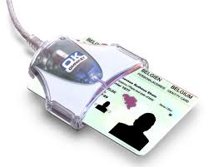
Μηχανισμοί ελέγχου ταυτότητας - κατηγορίες
Η αυθεντικοποίηση βασίζεται στην παροχή πρόσθετων πληροφοριών - διάφορα στοιχεία αυθεντικοποίησης που συμπληρώνουν την ταυτότητα του χρήστη και τα οποία γνωρίζει μόνο ο χρήστης:
Κάτι που γνωρίζετε: βασίζεται σε γνώσεις που πρέπει να γνωρίζει μόνο ο χρήστης (π.χ. κωδικοί πρόσβασης, PIN, ερωτήσεις ασφαλείας).
Κάτι που έχετε: βασίζεται στην κατοχή, όπου ο χρήστης κατέχει κάτι φυσικό ή ψηφιακό σύμβολο (σύμβολο ασφαλείας κινητού τηλεφώνου, έξυπνη κάρτα, κινητό τηλέφωνο).
Κάτι που είστε: βασίζεται σε στατικά βιομετρικά στοιχεία, δηλαδή σε μοναδικά φυσικά χαρακτηριστικά του χρήστη (π.χ. δακτυλικό αποτύπωμα, αναγνώριση προσώπου, σάρωση ίριδας).
Κάτι που κάνετε: βασίζεται σε δυναμικά βιομετρικά στοιχεία, συγκεκριμένα στα πρότυπα/ενέργειες συμπεριφοράς του χρήστη (π.χ. ρυθμός πληκτρολόγησης, μοτίβο φωνής, υπογραφή χεριού).

Slide 12
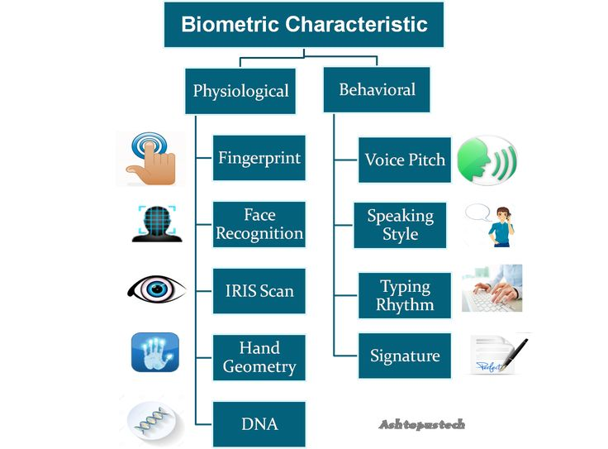
Μηχανισμοί ελέγχου ταυτότητας - κατηγορίες
Η αυθεντικοποίηση βασίζεται στην παροχή πρόσθετων πληροφοριών - διάφορα στοιχεία αυθεντικοποίησης που συμπληρώνουν την ταυτότητα του χρήστη και τα οποία γνωρίζει μόνο ο χρήστης:
Κάτι που γνωρίζετε: βασίζεται σε γνώσεις που πρέπει να γνωρίζει μόνο ο χρήστης (π.χ. κωδικοί πρόσβασης, PIN, ερωτήσεις ασφαλείας).
Κάτι που έχετε: βασίζεται στην κατοχή, όπου ο χρήστης κατέχει κάτι φυσικό ή ψηφιακό σύμβολο (σύμβολο ασφαλείας κινητού τηλεφώνου, έξυπνη κάρτα, κινητό τηλέφωνο).
Κάτι που είστε: βασίζεται σε στατικά βιομετρικά στοιχεία, δηλαδή σε μοναδικά φυσικά χαρακτηριστικά του χρήστη (π.χ. δακτυλικό αποτύπωμα, αναγνώριση προσώπου, σάρωση ίριδας).
Κάτι που κάνετε: βασίζεται σε δυναμικά βιομετρικά στοιχεία, συγκεκριμένα στα πρότυπα/ενέργειες συμπεριφοράς του χρήστη (π.χ. ρυθμός πληκτρολόγησης, μοτίβο φωνής, υπογραφή χεριού).

Slide 13
Οι κίνδυνοι και οι απειλές της κατάχρησης ψηφιακής ταυτότητας
Ο μέσος χρήστης του Διαδικτύου έχει 150 online
λογαριασμούς που απαιτούν κωδικό πρόσβασης
Έρευνα της Dashlane, 2017
Κλοπή ταυτότητας - μη εξουσιοδοτημένη πρόσβαση σε προσωπικές πληροφορίες ή λήψη της ψηφιακής ταυτότητας ενός ατόμου μπορεί να οδηγήσει σε διάφορες μορφές απάτης.
Η κοινή χρήση προσωπικών πληροφοριών μπορεί να οδηγήσει σε προβλήματα ασφάλειας και προστασίας της ιδιωτικής ζωής (οι πληροφορίες των χρηστών συλλέγονται κεντρικά σε διαφορετικές πλατφόρμες). Η διακοπή των πλατφορμών μπορεί να οδηγήσει σε έκθεση ευαίσθητων πληροφοριών σε μη εξουσιοδοτημένους τρίτους.
Οι ανακριβείς ή ελλιπείς πληροφορίες ψηφιακής ταυτότητας μπορεί να οδηγήσουν σε προβλήματα με τον έλεγχο ταυτότητας και την πρόσβαση σε υπηρεσίες.
Ηλεκτρονικός εκφοβισμός - οι ψηφιακές ταυτότητες μπορούν να χρησιμοποιηθούν για ηλεκτρονικό εκφοβισμό και παρενόχληση.
Αρνητική εμπειρία χρηστών με αναποτελεσματικές διαδικασίες επαλήθευσης ταυτότητας και προβλήματα πρόσβασης σε υπηρεσίες.
Η ταυτοποίηση ατόμων μέσω γεωγραφικού εντοπισμού (με ή χωρίς τη συγκατάθεσή τους) αποτελεί προηγούμενο στην παρακολούθηση ανθρώπων (ασαφής νομική πτυχή και κίνδυνος κατάχρησης).

Slide 14
Ψηφιακό αποτύπωμα - εισαγωγή
Γεγονότα:
Πολλές διαδικτυακές υπηρεσίες και δραστηριότητες απαιτούν να επαληθεύσετε την ψηφιακή σας ταυτότητα, αλλά πολλές από αυτές συλλέγουν πληροφορίες αυτόματα.
Υπάρχει μια τεράστια ποσότητα προσωπικών και επαγγελματικών δεδομένων μας εκεί έξω στο διαδίκτυο.
Μέσω της χρήσης ηλεκτρονικών υπηρεσιών και των δραστηριοτήτων μας στο διαδίκτυο, δημιουργούμε το ψηφιακό μας αποτύπωμα στον ψηφιακό χώρο.
Ένα ψηφιακό αποτύπωμα καταγράφεται κάθε φορά που ένας χρήστης χρησιμοποιεί μια διαδικτυακή υπηρεσία. ή ολοκληρώνει οποιαδήποτε ανιχνεύσιμη διαδικτυακή δραστηριότητα.
Τι πρέπει να γνωρίζετε για το ψηφιακό σας αποτύπωμα:
είναι τα αόρατα ίχνη που αφήνουμε πίσω μας,
δημιουργείται παθητικά μέσω διαδικτυακών ενεργειών,
συχνά συσσωρεύονται/καταγράφονται χωρίς να το γνωρίζει ο χρήστης.

Slide 15
Ψηφιακό αποτύπωμα - ορισμός
Το ψηφιακό αποτύπωμα είναι τα δεδομένα που αφήνονται πίσω κάθε φορά που χρησιμοποιείτε μια ψηφιακή υπηρεσία, ή κάθε φορά που κάποιος δημοσιεύει πληροφορίες για εσάς σε ένα ψηφιακό φόρουμ.
Το ψηφιακό αποτύπωμα (ή αλλιώς ψηφιακή σκιά) είναι τα ανιχνεύσιμα δεδομένα και η δραστηριότητα που αφήνει ένας χρήστης στο διαδίκτυο.
Το ψηφιακό αποτύπωμα είναι το ίχνος δεδομένων που δημιουργείται από τις δραστηριότητές σας στο διαδίκτυο. και τα ίχνη που αφήνετε ηθελημένα ή αθέλητα πίσω σας.

Slide 16
Ψηφιακό αποτύπωμα - γιατί είναι σημαντικό;
Το ψηφιακό αποτύπωμα είναι ένα μόνιμο και ανεξίτηλο μέρος της διαδικτυακής μας ύπαρξης - ό,τι δημοσιεύετε στο διαδίκτυο παραμένει εκεί για πάντα.
Το ψηφιακό αποτύπωμα μεγαλώνει με κάθε διαδικτυακή δραστηριότητα/δράση του χρήστη ή όταν ιστότοποι/εφαρμογές παρακολουθούν τη δραστηριότητα ενός χρήστη (με ή χωρίς συγκατάθεση) και μπορεί να συμβάλει στη δημιουργία της ψηφιακής ταυτότητας ενός χρήστη.
Το ψηφιακό αποτύπωμα παίζει σημαντικό ρόλο στη δημιουργία της διαδικτυακής φήμης του χρήστη (προσωπικής/επαγγελματικής).
Οι διαδικτυακές δραστηριότητες/δράσεις συμβάλλουν στη δημιουργία ενός ψηφιακού προφίλ που μπορεί να προβληθεί/αναλυθεί από οποιονδήποτε.
Η διασφάλιση και η διαχείριση του περιεχομένου του ψηφιακού αποτυπώματος παρέχει προστασία από το έγκλημα και την απάτη.

Slide 17
Ψηφιακό αποτύπωμα - τύποι
Ενεργό ψηφιακό αποτύπωμα - δεδομένα που ένας χρήστης δημοσιεύει εν γνώσει του στο διαδίκτυο. Είναι το αποτέλεσμα στοχευμένων διαδικτυακών δραστηριοτήτων του χρήστη:
ανάρτηση ή συμμετοχή σε κοινωνικά δίκτυα ή διαδικτυακά φόρουμ,
σύνδεση σε έναν ιστότοπο χρησιμοποιώντας ένα καταχωρημένο όνομα χρήστη/προφίλ,
συμπληρώνοντας ένα ηλεκτρονικό έντυπο/ερωτηματολόγιο,
εγγραφή σε ένα ενημερωτικό δελτίο,
αποδοχή των cookies του προγράμματος περιήγησης.
Παθητικό ψηφιακό αποτύπωμα - δεδομένα που συλλέγονται σχετικά με έναν χρήστη/διαδικτυακές δραστηριότητες εν αγνοία του (μερικές φορές χωρίς τη συγκατάθεσή του). Τα δεδομένα συλλέγονται αόρατα μέσω των διαδικτυακών υπηρεσιών που χρησιμοποιούνται και με την παρακολούθηση της διεύθυνσης IP του υπολογιστή του χρήστη:
εγκατάσταση cookies,
ιστορικό περιήγησης/αγορών (με βάση τη συγκατάθεση στους όρους χρήσης),
κοινωνικά δίκτυα και διαφημιστές που χρησιμοποιούν τα likes, τις κοινοποιήσεις και τα σχόλια για να στοχεύουν συγκεκριμένο περιεχόμενο στον χρήστη,
εφαρμογές που παρακολουθούν την ψηφιακή δραστηριότητα και την τοποθεσία ενός χρήστη.

Slide 18
Ψηφιακό αποτύπωμα - παραδείγματα συλλεχθέντων δεδομένων
Δραστηριότητα | Συλλεγμένα δεδομένα
Περιήγηση στο διαδίκτυο | Διεύθυνση IP της σύνδεσης, ιστορικό και δραστηριότητα περιήγησης, τύπος χρησιμοποιούμενης συσκευής
Αρχείο Cookies | πληροφορίες σύνδεσης, ιστορικό και προτιμήσεις αναζήτησης, τύπος χρησιμοποιούμενης συσκευής, γλωσσικές προτιμήσεις
Ηλεκτρονικές αγορές | ιστορικό αγορών, συμπεριλαμβανομένων των αγορασμένων/αξιολογημένων αντικειμένων, αριθμών πιστωτικών καρτών, προσωπικών δεδομένων, συνδρομών σε ενημερωτικά δελτία, χρήσης κουπονιών, κλικ σε διαφημίσεις
Ηλεκτρονική τραπεζική | πληροφορίες πληρωμής και λογαριασμού, ιστορικό συναλλαγών, δεδομένα γεωγραφικής θέσης
Λήψη αρχείων | τύπος αρχείου, προέλευση και μεταδεδομένα, ιστορικό των αρχείων που έχουν μεταφορτωθεί
Κοινωνικά δίκτυα | φωτογραφίες, αναρτήσεις, σχόλια, ονόματα συγγενών, φίλων
Ηλεκτρονικό ταχυδρομείο | ληφθέντα/προωθηθέντα μηνύματα ηλεκτρονικού ταχυδρομείου, διευθύνσεις ηλεκτρονικού ταχυδρομείου (προσωπικές ή επαγγελματικές επαφές), γεωγραφική θέση

Slide 19
Οι κίνδυνοι και οι απειλές της κατάχρησης του ψηφιακού αποτυπώματος
Οτιδήποτε, οπουδήποτε, οποτεδήποτε ανεβαίνει, μεταφέρεται, μπαίνει στον κυβερνοχώρο παραμένει εκεί για πάντα.
Κλοπή ταυτότητας: δημιουργία πλαστών ταυτοτήτων, άνοιγμα δόλιων λογαριασμών.
Κοινωνική μηχανική: πλαστά μηνύματα ηλεκτρονικού ταχυδρομείου (εκ μέρους ενός εργοδότη, μιας τράπεζας) για την απόκτηση ευαίσθητων πληροφοριών ή για να κάνετε κλικ σε κακόβουλους συνδέσμους.
Επιθέσεις phishing: κλοπή οικονομικών πληροφοριών.
Παραβίαση απορρήτου και δεδομένων: εάν πολλοί λογαριασμοί χρησιμοποιούν τον ίδιο κωδικό πρόσβασης, τα διαπιστευτήρια σύνδεσης που διέρρευσαν από έναν λογαριασμό μπορούν να χρησιμοποιηθούν σε όλους τους ιστότοπους.
Ηλεκτρονικός εκφοβισμός ή παρενόχληση: τα προσωπικά δεδομένα μπορούν να χρησιμοποιηθούν καταχρηστικά για ηλεκτρονικό εκφοβισμό ή doxxing (ανάρτηση προσωπικών πληροφοριών στο διαδίκτυο με σκοπό τον εκφοβισμό).
Στοχευμένη διαφήμιση: οι εταιρείες/διαφημιστές δημιουργούν προφίλ των πελατών τους για να στέλνουν εξατομικευμένες διαφημίσεις ή εκστρατείες.
Ζημία φήμης: ένα αρνητικό αποτύπωμα μπορεί να θέσει σε κίνδυνο τη φήμη του χρήστη στην προσωπική και επαγγελματική του ζωή.

Slide 20
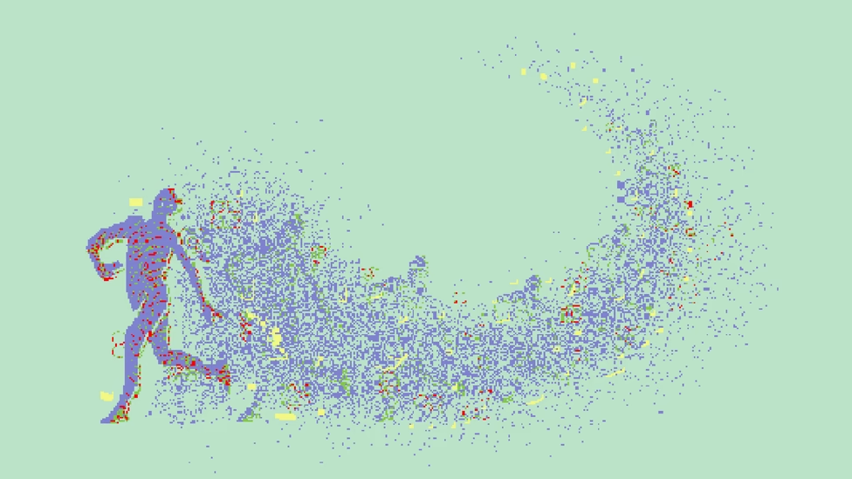
Βέλτιστες πρακτικές για την προστασία της ψηφιακής ταυτότητας και του ψηφιακού αποτυπώματος
Κοινοί κανόνες
Να είστε προσεκτικοί στον κυβερνοχώρο και στις διαδικτυακές αλληλεπιδράσεις.
Να είναι προληπτικός και ενημερωμένος χρήστης που έχει τον έλεγχο των προσωπικών του δεδομένων, της ψηφιακής του ταυτότητας και του ψηφιακού του αποτυπώματος και γνωρίζει τις βέλτιστες πρακτικές προστασίας της ιδιωτικής ζωής.
Ακολουθήστε τα μέτρα ασφαλείας στον ηλεκτρονικό χώρο (ισχυροί κωδικοί πρόσβασης, έλεγχος ταυτότητας πολλαπλών παραγόντων, ενημερώσεις λογισμικού).
Χρήση τεχνικών/εργαλείων για την προστασία της ψηφιακής ταυτότητας και του ψηφιακού αποτυπώματος του χρήστη:
Τεχνικές για την ελαχιστοποίηση των προσωπικών δεδομένων των χρηστών που παρέχονται ή ζητούνται σε επιγραμμικές υπηρεσίες και αλληλεπιδράσεις.
Τεχνικές για την "απόκρυψη" της ταυτότητας (λειτουργία incognito, φίλτρα απορρήτου, εργαλεία κατά της παρακολούθησης των διαδικτυακών δραστηριοτήτων του χρήστη).

Slide 21
Βέλτιστες πρακτικές - ψηφιακή ταυτότητα
Καθώς αυξάνεται η ψηφιακή δραστηριότητα, η ψηφιακή ταυτότητα γίνεται πιο σύνθετη
Γενικές αρχές για την αυτοδιαχείριση της ψηφιακής σας ταυτότητας:
Εφαρμογή ενιαίας προσέγγισης σε όλες τις επιγραμμικές υπηρεσίες/πλατφόρμες.
Διαγραφή αχρησιμοποίητων λογαριασμών με ανάκληση της συγκατάθεσης για την επεξεργασία προσωπικών δεδομένων.
Μην αποθηκεύετε προσωπικές πληροφορίες σύνδεσης σε δημόσιους υπολογιστές.
Παρακολουθήστε τη δραστηριότητα στους λογαριασμούς σας.
Ασφαλίστε τις συσκευές σας και διατηρήστε το λογισμικό σας ενημερωμένο.
Ελέγχετε και προσαρμόζετε τακτικά τις ρυθμίσεις απορρήτου σας.
Μείνετε ενημερωμένοι: ενημερωθείτε για τους τελευταίους τύπους απάτης στο διαδίκτυο και την κλοπή ταυτότητας.

Slide 22
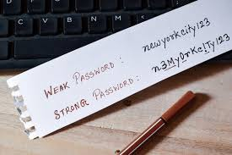
Βέλτιστες πρακτικές - κωδικός πρόσβασης χρήστη
Γενικές αρχές για τους κωδικούς πρόσβασης των χρηστών
Χρησιμοποιήστε έναν ισχυρό κωδικό πρόσβασης: μια συμβολοσειρά 15 χαρακτήρων με συνδυασμό κεφαλαίων και πεζών γραμμάτων, αριθμών και συμβόλων.
Χρησιμοποιήστε μια συνθηματική φράση, για παράδειγμα ένα σύντομο κείμενο από το αγαπημένο σας τραγούδι (π.χ. 5 λέξεις) ή μια φράση που σχετίζεται με την προσωπική εμπειρία του χρήστη, για παράδειγμα: Ο κωδικός πρόσβασης είναι: Me1bIk3Wb#u3.
Χρησιμοποιήστε διαφορετικό κωδικό πρόσβασης, συνθηματική φράση ή PIN για κάθε συσκευή, λογαριασμό ή υπηρεσία.
Μην χρησιμοποιείτε εύκολα μαντεύσιμους κωδικούς πρόσβασης, φράσεις πρόσβασης ή PIN.
Χρησιμοποιήστε μια γεννήτρια κωδικών πρόσβασης για τη δημιουργία τυχαίων και ισχυρών κωδικών πρόσβασης.
Αποθηκεύστε τους κωδικούς σας σε ασφαλές περιβάλλον.
Ποτέ μην μοιράζεστε τους κωδικούς σας με κανέναν άλλο.

Slide 23
Βέλτιστες πρακτικές - δραστηριότητες στον επιγραμμικό χώρο
Γενικές αρχές
Εκμεταλλευτείτε την ευκαιρία να προσαρμόσετε τις υπηρεσίες/εφαρμογές σας.
Περιορίστε την κοινή χρήση προσωπικών δεδομένων - μοιραστείτε μόνο τις απαραίτητες προσωπικές πληροφορίες στους διαδικτυακούς σας λογαριασμούς.
Περιορίστε την αλληλεπίδραση με άγνωστους λογαριασμούς ή ύποπτους συνδέσμους/μηνύματα.
Ελέγξτε την πολιτική απορρήτου και τους όρους χρήσης για κάθε υπηρεσία.
Προτιμήστε τον έλεγχο ταυτότητας πολλαπλών παραγόντων και τους βιομετρικούς επαληθευτές.
Αποφύγετε τη χρήση μη ασφαλών/άγνωστων ιστότοπων - ελέγξτε τα εξής: λουκέτο, πρόθεμα https:// prefix) και πιστοποιητικό ασφαλείας.
Αποφύγετε τη χρήση δημόσιων Wi-Fi - περιορίζοντας τη χρήση τους σε δραστηριότητες που δεν απαιτούν πληροφορίες ψηφιακής ταυτότητας.

Slide 24
Βέλτιστες πρακτικές - ψηφιακό αποτύπωμα
Γενικές αρχές για την ελαχιστοποίηση/εξάλειψη του ψηφιακού αποτυπώματος στον κυβερνοχώρο
Εκμεταλλευτείτε την ευκαιρία να προσαρμόσετε τις υπηρεσίες/εφαρμογές σας.
Αφαιρέστε ή απενεργοποιήστε όλους τους αχρησιμοποίητους και παλιούς λογαριασμούς.
Διαγραφή από ανεπιθύμητα ενημερωτικά δελτία ηλεκτρονικού ταχυδρομείου.
Μην συνδέεστε σε άλλες διαδικτυακές υπηρεσίες χρησιμοποιώντας το λογαριασμό Facebook/Google.
Διαγραφή του ιστορικού περιήγησης και αναζήτησης.
Προσαρμόστε τις ρυθμίσεις απορρήτου σε διαδικτυακές υπηρεσίες/εφαρμογές.
Περιορίστε τον όγκο των προσωπικών δεδομένων που κοινοποιούνται στα μέσα κοινωνικής δικτύωσης.
Ελέγχετε τακτικά τις εφαρμογές, τα αρχεία και τις συσκευές.

Slide 25
Σύσταση | Εργαλεία
Χρησιμοποιήστε μηχανές αναζήτησης για να ελέγξετε το ψηφιακό σας αποτύπωμα (με το όνομά σας, τους λογαριασμούς σας, τα emails) | Ρυθμίστε το Google Alerts για να παρακολουθείτε το όνομά σας. Ελέγξτε τη διεύθυνση ηλεκτρονικού ταχυδρομείου σας στη λίστα παραβίασης δεδομένων στο Have I Been Pwned?
Ελέγξτε τη δραστηριότητά σας στο διαδίκτυο | Χρησιμοποιήστε το εργαλείο Η δραστηριότητά μου Google για να βρείτε και να διαχειριστείτε διάφορες πτυχές της δραστηριότητας του λογαριασμού.
Αφαίρεση αρνητικού ψηφιακού αποτυπώματος από τις μηχανές αναζήτησης (όνομα, λογαριασμός, email) | Υποβολή αιτήματος αφαίρεσης προσωπικού περιεχομένου από την Αναζήτηση Google
Διαγραφή και ελαχιστοποίηση των cookies | Διαγράψτε τα cookies στις ρυθμίσεις των προγραμμάτων περιήγησης στο διαδίκτυο. Περιηγηθείτε στο διαδίκτυο σε λειτουργία incognito για να αποφύγετε τα cookies.
Διαγραφή ιστορικού αναζήτησης και περιήγησης | Διαγράψτε το ιστορικό αναζήτησης και περιήγησης.
Μην αποθηκεύετε όνομα σύνδεσης και κωδικούς πρόσβασης στο πρόγραμμα περιήγησης για αυτόματη συμπλήρωση όταν συνδεθείτε ξανά | Διαγραφή αποθηκευμένων κωδικών πρόσβασης σε προγράμματα περιήγησης ιστού . Χρησιμοποιήστε έναν offline διαχειριστή κωδικών πρόσβασης για την αποθήκευση κωδικών πρόσβασης.
Χρησιμοποιήστε εργαλεία ελαχιστοποίησης του ψηφιακού σας αποτυπώματος για να αποκρύψετε την ταυτότητά σας | Ρύθμιση της λειτουργίας του προγράμματος περιήγησης Do Not Track . Χρησιμοποιήστε τη λειτουργία incognito στο πρόγραμμα περιήγησης στο διαδίκτυο. Χρησιμοποιήστε προγράμματα περιήγησης κατά της παρακολούθησης, π.χ. DuckDuckGo. Χρησιμοποιήστε ιδιωτικό πρόγραμμα περιήγησης, π.χ. Tor.

Slide 26
Έχετε πέσει θύμα απάτης;
Καταγράψτε πληροφορίες: (τύπος απάτης, ακριβής ημερομηνία/ώρα, ποιες πληροφορίες εκλάπησαν, αριθμοί τραπεζικών λογαριασμών, ονόματα και στοιχεία επικοινωνίας πιθανών απατεώνων, διαθέσιμα έγγραφα: μηνύματα ηλεκτρονικού ταχυδρομείου, συνομιλίες συνομιλίας, στιγμιότυπα οθόνης κ.λπ.).
Επικοινωνήστε με όλα τα ιδρύματα στα οποία εκλάπησαν οι πληροφορίες (τράπεζες, εταιρείες καρτών, ασφαλιστικές εταιρείες) και ζητήστε να μπλοκαριστούν οι λογαριασμοί και οι κάρτες σας.
Αλλάξτε τους κωδικούς πρόσβασης σε όλους τους διαδικτυακούς λογαριασμούς.
Καταγγείλετε την απάτη στις αρχές: υποβάλετε ποινική καταγγελία στην αστυνομία και ζητήστε αντίγραφο του εγγράφου της έκθεσης συμβάντος. Αναφέρετε επίσης την απάτη σε άλλα αρμόδια όργανα, πλατφόρμες:
Γραφείο Προστασίας Δεδομένων Προσωπικού Χαρακτήρα στη χώρα σας
Ευρωπαϊκή Υπηρεσία Καταπολέμησης της Απάτης: https://anti-fraud.ec.europa.eu/olaf-and-you/report-fraud_en

Slide 27
Συμπέρασμα
Η ψηφιακή ταυτότητα και το ψηφιακό αποτύπωμα έχουν γίνει αναπόσπαστο μέρος της καθημερινής μας ζωής.
Η ψηφιακή ταυτότητα είναι η διαδικτυακή μας παρουσία που δημιουργούμε όταν χρησιμοποιούμε ψηφιακά εργαλεία.
Το ψηφιακό αποτύπωμα είναι το "μόνιμο αρχείο" της ψηφιακής μας παρουσίας και της χρήσης των διαδικτυακών υπηρεσιών.
Η γνώση και η αποτελεσματική διαχείριση της ψηφιακής ταυτότητας και του ψηφιακού αποτυπώματος είναι το κλειδί για την ψηφιακή ιδιωτικότητα και την ψηφιακή ασφάλεια στον ψηφιακό κόσμο.

Slide 28
Ερωτήσεις κουίζ
Τι είναι η ψηφιακή ταυτότητα;
Ποιες πληροφορίες μπορούν να αποτελέσουν μέρος της ψηφιακής σας ταυτότητας;
Ποιοι είναι οι κίνδυνοι και οι απειλές από την κατάχρηση της ψηφιακής ταυτότητας;
Ποια είναι η καλή πρακτική για την προστασία της ψηφιακής σας ταυτότητας;
Τι είναι το ψηφιακό αποτύπωμα;
Ποιες πληροφορίες συλλέγονται/καταγράφονται μέσω του ψηφιακού σας αποτυπώματος;
Πώς μπορείτε να ελαχιστοποιήσετε το ψηφιακό σας αποτύπωμα;
Πώς να ενεργήσετε όταν έχετε πέσει θύμα ηλεκτρονικής απάτης;

Slide 29
Δωρεάν άδεια χρήσης
Το προϊόν που αναπτύχθηκε εδώ στο πλαίσιο του έργου "Building Digital Resilience by Making Digital Wellbeing and Security Accessible to All 2022-2-SK01-KA220-ADU-000096888" αναπτύχθηκε με την υποστήριξη της Ευρωπαϊκής Επιτροπής και εκφράζει αποκλειστικά τη γνώμη του συγγραφέα. Η Ευρωπαϊκή Επιτροπή δεν ευθύνεται για το περιεχόμενο των εγγράφων
Η δημοσίευση λαμβάνει την άδεια Creative Commons CC BY- NC SA.
Αυτή η άδεια σας επιτρέπει να διανέμετε, να αναμειγνύετε, να βελτιώνετε και να αξιοποιείτε το έργο, αλλά μόνο μη εμπορικά. Όταν χρησιμοποιείτε το έργο καθώς και αποσπάσματα από αυτό πρέπει:
πρέπει να αναφέρεται η πηγή και ένας σύνδεσμος προς την άδεια χρήσης και να αναφέρονται οι πιθανές αλλαγές. Τα πνευματικά δικαιώματα παραμένουν στους συγγραφείς των εγγράφων.
το έργο δεν μπορεί να χρησιμοποιηθεί για εμπορικούς σκοπούς.
Εάν ανασυνθέσετε, μετατρέψετε ή αξιοποιήσετε το έργο, οι συνεισφορές σας πρέπει να δημοσιεύονται με την ίδια άδεια χρήσης όπως και το πρωτότυπο.
Αποποίηση ευθύνης:
Χρηματοδοτείται από την Ευρωπαϊκή Ένωση. Ωστόσο, οι απόψεις και οι γνώμες που εκφράζονται είναι αποκλειστικά του/των συγγραφέα/ων και δεν αντανακλούν κατ' ανάγκη τις απόψεις και τις γνώμες της Ευρωπαϊκής Ένωσης ή του Ευρωπαϊκού Εκτελεστικού Οργανισμού Εκπαίδευσης και Πολιτισμού (EACEA). Ούτε η Ευρωπαϊκή Ένωση ούτε ο EACEA μπορούν να θεωρηθούν υπεύθυνοι γι' αυτές.

